Slide 1
Общешкольное родительское собрание 11 класс
27.11.2025

Slide 2

Нормативные документы
Приказ Министерства просвещения Российской Федерации и Федеральной службы по надзору в сфере образования и науки от 04.04.2023№ 233/552 «Об утверждении Порядка проведения государственной итоговой аттестации по образовательным программам среднего общего образования».
Приказ министерства образования Самарской области от 28.10.2025 № 581-р «Об определении сроков и мест регистрации для участия в итоговом сочинении (изложении) на территории Самарской области в 2025 -2026 учебном году».
Приказ министерства образования Самарской области от 29.10.2025 № 584-од «Об утверждении Порядка организации и проведения итогового сочинения (изложения) и Порядка проверки итогового сочинения (изложения) на территории Самарской области в 2025-2026 учебном году».
Приказ министерства образования Самарской области от 25.11.2025 № 654 - од « Об аккредитации общественных наблюдателей при проведении итогового сочинения (изложения) на территории Самарской области в 2024-2025 учебном году».
Приказ Самарского управления министерства образования Самарской области от 24.11.2025 № 524–од «О проведении итогового сочинения (изложения) на территории городского округа Самара в 2025-2026 учебном году».
Приказ Самарского управления министерства образования Самарской области от 24.11.2025 № 525 –од «Об обеспечении контроля за проведением итогового сочинения (изложения) в образовательных организациях городского округа Самара 3 декабря 2025 года» (Акт контроля).
Письмо Федеральной службы по надзору в сфере образования и науки от 14.10.2024 № 04-363 «О направлении методических рекомендациях по организации и проведению итогового сочинения (изложения) в 2025-2026 учебном году (Правила заполнения бланков ИС(И)).
Приказ Самарского управления министерства образования Самарской области от 24.10.2025 № 494 –од «О внесении сведений в региональную информационную систему обеспечения проведения государственной итоговой аттестации обучающихся, освоивших основные образовательные программы основного общего и среднего общего образования, в 2025-2026 учебном году на территории городского округа Самара».

Slide 3
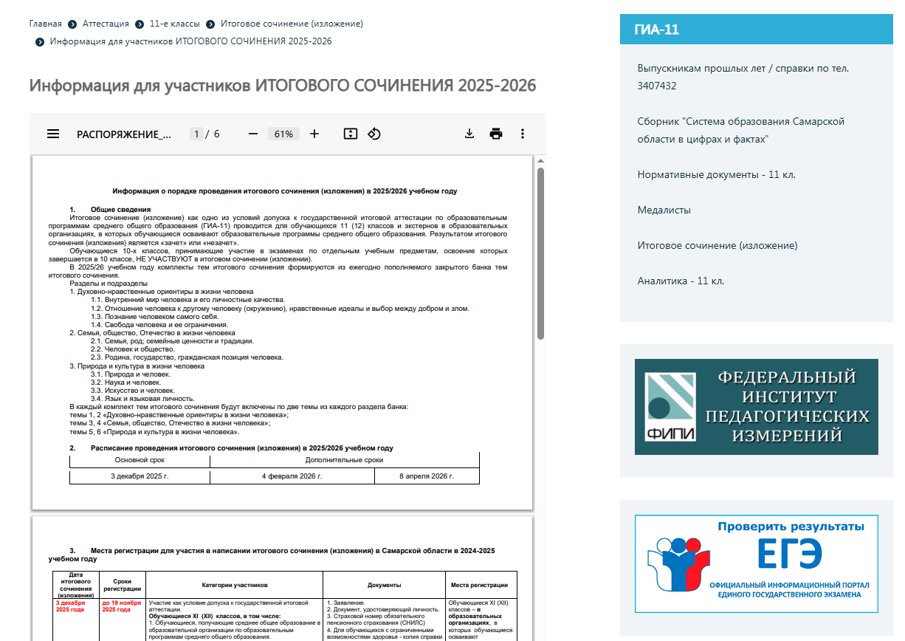

Slide 4
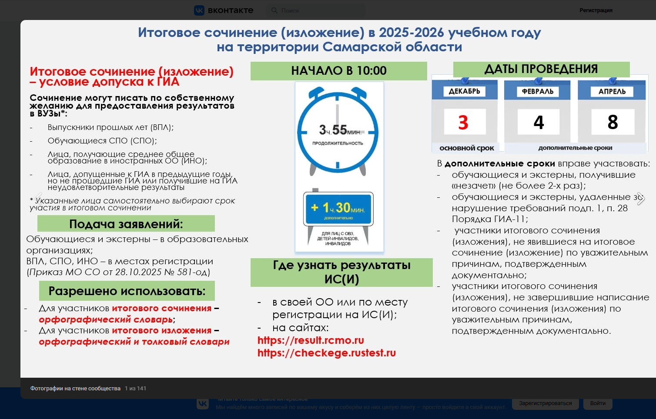

Slide 5

Сроки проведения и участники итогового сочинения (изложения)
УЧАСТНИКИ ИС(И)
ВЫПУСКНИКИ ТЕКУЩЕГО ГОДА обучающиеся 11(12) классов ОО
ЭКСТЕРНЫ
Основная дата проведения
Дополнительные
сроки проведения
ДЕКАБРЬ
ФЕВРАЛЬ
АПРЕЛЬ
3
4
8
В ДОПОЛНИТЕЛЬНЫЕ даты к написанию ИС(И) допускаются:
Обучающиеся, которые прибыли в ОО после 20.11.2025 и не писали заявление на сдачу ИС(И) назначаются на ИС(И) только – на 4 февраля 2025! Вносятся сведения в РИС ГИА - 11 до 20 января 2026 (письмо в СУ);
Участники, получившие неудовлетворительный результат («незачет») за ИС(И);
Участники, удаленные с ИС(И) за нарушения требований (подпункт 1 пункта 28 Порядка);
Участники, неявившиеся на ИС(И) по уважительным причинам, подтвержденным документально (Статистика лист «Неявка», документы в СУ);
Участники, не завершившие написание ИС(И) по уважительной причине.
МЕСТО
ПРОВЕДЕНИЯ

Slide 6
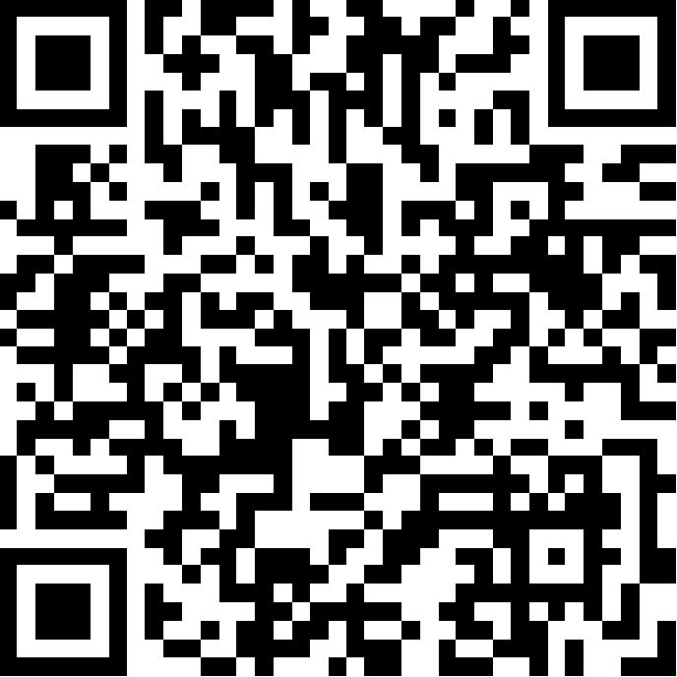
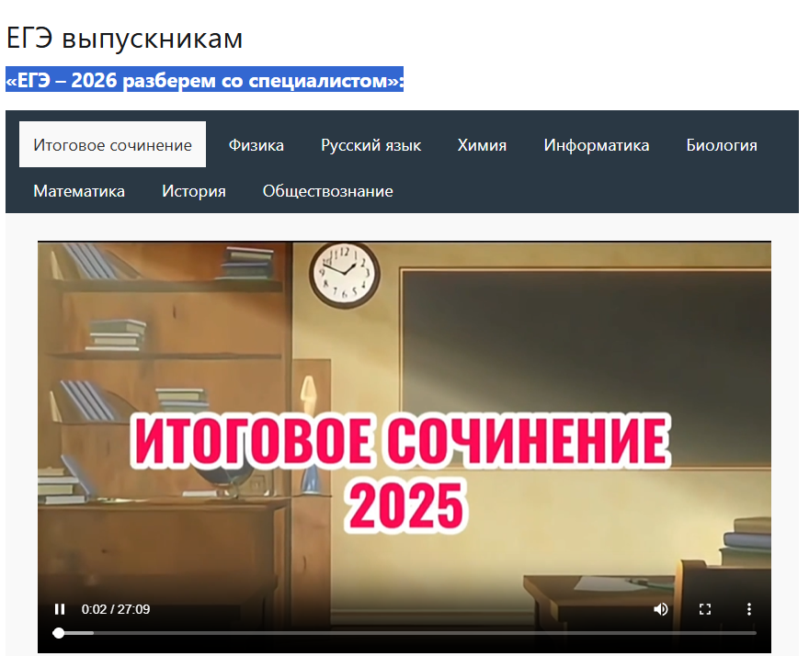

Критерии оценивания итогового сочинения
(без изменений)
Структура закрытого банка заданий
Разделы и подразделы (без изменений)
Духовно –нравственные ориентиры в жизни человека
Внутренний мир человека и его личные качества.
Отношение человека к другому человеку (окружению), нравственные идеалы и выбор между добром и злом.
Семья, общество, отечество в жизни человека.
Семья, род; семейные ценности и традиции.
Свобода человека и ее ограничения.
Познание человеком самого себя.
Человек и общество.
Родина, государство, гражданская позиция.
Природа и культура в жизни человека.
Природа и человек.
Наука и человек.
Искусство и человек.
Язык и языковая личность.
К проверке по критериям допускаются сочинения соответствующие:
требованиям 1 и 2 и критериям 1 и 2!!!!!!
Требование 1
Объём итогового сочинения
(не менее 250 слов)
Требование 2
Самостоятельность написания итогового сочинения
Критерий 1
Соответствие теме
(ориентация на тему, а не направление)
Критерий 2
Аргументация.
Привлечение литературного материала)
Критерий 3
Композиция и логика рассуждения
Критерий 4
Качество письменной речи
Критерий 5
Грамотность
«ЕГЭ – 2026 разберем со специалистом»
clck.ru/3QWiYF
Notes:
К проверке по критериям допускаются сочинения, соответствующие требованиям 1 и 2 . Первое требование – это объём сочинения (минимальный объем –минимальный 250 слов, оптимальный -350 слов), второе требование –самостоятельное написание сочинения. Сочинение оценивается по пяти критериям, из которых ключевыми являются «Соответствие теме» и «Аргументация».
Для получения «зачета» за сочинение необходимо успешно пройти данные критерии и хотя бы один из оставшихся трёх.

Slide 7





Иметь при себе средства связи, фото, аудио и видеоаппаратуру;
Иметь при себе справочные материалы, письменные заметки и иные средства хранения и передачи информации, собственные орфографические и (или) толковые словари; тексты литературного материала;
Оказывать содействие участникам ИС(И), вмешиваться в действия сотрудников ОО и в ход подготовки и проведения ИС(И), нарушать порядок проведения ИС(И).
Notes:
Ответственный от ОО, которая направляет ОН, должен ознакомить ОН с порядком проведения ИС(И) и заполнить удостоверение ОН (дату, место, адрес и т.д) в соответствии с приложением 1приказа СУ № 484-од.
ОН в день проведения ИС(И) не позднее 9.30 прибывает в ОО, в которую распределен по приказу СУ № 484-од, при себе иметь паспорт, удостоверение ОН и АКТ ОН приложение 3 к приказу №484-од.
ОН может свободно перемещаться по месту проведения ИС(И). При этом он не должен вмешиваться в работу и создавать помехи выполнению своих обязанностей членам комиссии по проведению ИС(И) и участникам ИС(И). За нарушение порядка проведения ИС(И) ОН может быть удален из места проведения ИС(И) руководителем ОО.
ОН проверяет:
Размещена ли информация о заполнении БР на доске, стенде или другое.
Организовано ли место для хранения личных вещей участников ИС(И) в аудитории или другое место.
Наличие часов в аудитории, находящихся в поле зрения участников ИС(И) и работоспособность часов.
ОН должен знать, что разрешается и что запрещается брать с собой участникам ИС(И).
Разрешается : ручку, документ удостоверяющий личность, лекарства, питание (при необходимости), специальные технические средства для участников с ОВЗ и детей инвалидов, инвалидов.

Slide 8
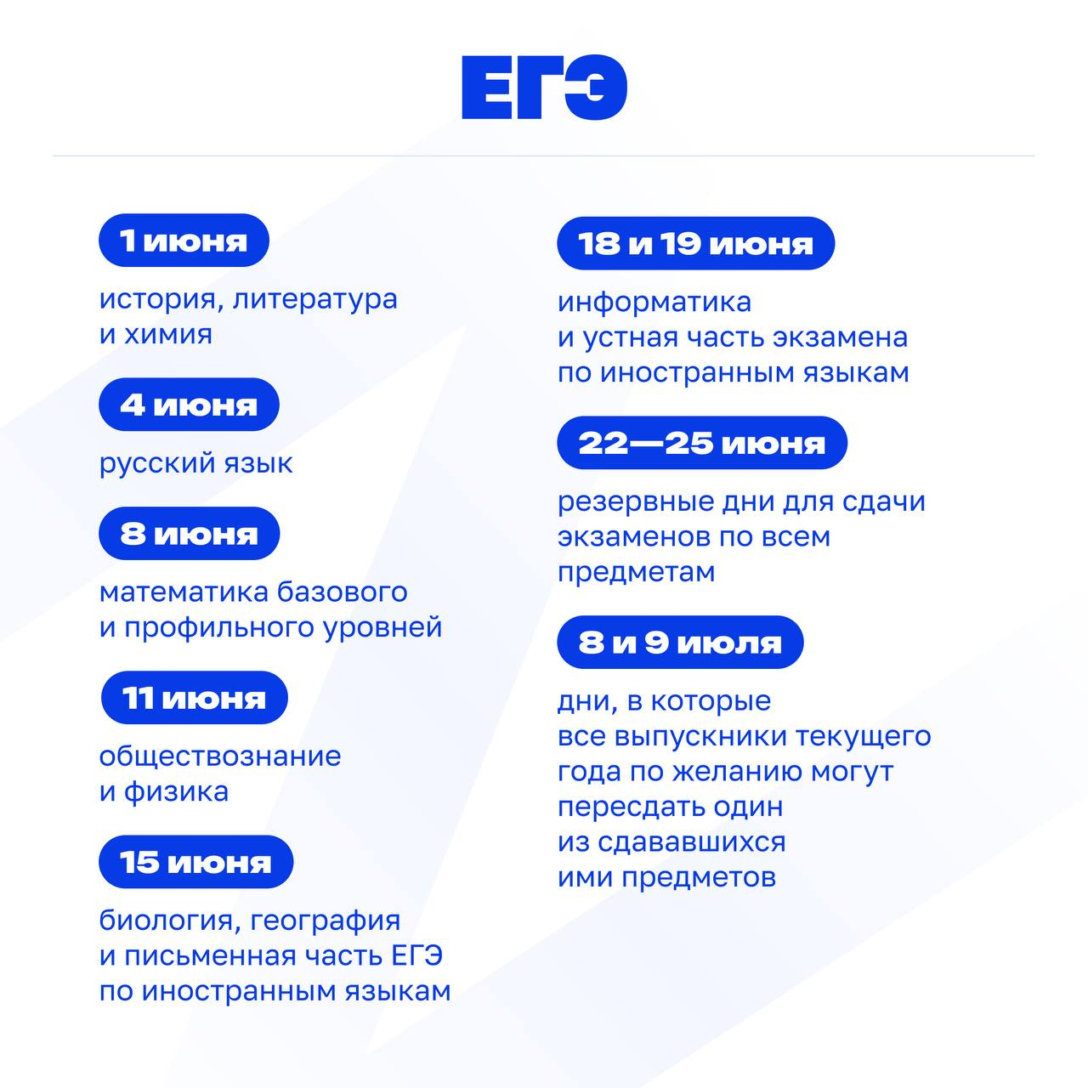

Slide 9
Сколько длится ЕГЭ в 2025 году
Физика3 часа 55 минут (235 минут)
Биология3 часа 55 минут (235 минут)
Литература3 часа 55 минут (235 минут)
Информатика3 часа 55 минут (235 минут)
Профильная математика3 часа 55 минут (235 минут)
Русский язык3 часа 30 минут (210 минут)
История3 часа 30 минут (210 минут)
Химия3 часа 30 минут (210 минут)
Обществознание3 часа 30 минут (210 минут)
Базовая математика3 часа (180 минут)
География3 часа (180 минут)
Английский язык. Письменная часть3 часа 10 минут (190 минут), устная часть 17 минут

Slide 10
Медаль «За особые успехи в учении» I степени
Медаль «За особые успехи в учении» I степени вручается выпускникам, имеющим итоговые оценки успеваемости «отлично» по всем учебным предметам и набравшим:
→ не менее 70 баллов на едином государственном экзамене (далее – ЕГЭ) по учебному предмету «Русский язык»;
→ не менее 70 баллов на ЕГЭ по одному из сдаваемых учебных предметов;
Без учета повторной аттестации!!!

Slide 11
Медаль «За особые успехи в учении» II степени
Медаль «За особые успехи в учении» II степени вручается выпускникам, имеющим по всем учебным предметам учебного плана итоговые оценки успеваемости «отлично» и не более двух оценок «хорошо»
и набравшим:
→ не менее 60 баллов на ЕГЭ по учебному предмету «Русский язык»;
→ не менее 60 баллов на ЕГЭ по одному из сдаваемых учебных предметов;
Без учета повторной аттестации!!!

Slide 12
Официальные сайты
Федеральный институт педагогических измерений
http://www.fipi.ru/
Официальный информационный портал ГИА-9
http://gia.edu.ru
Самарское управление МОиН Самарской области
http://www.samobr.ru/

